Slide 1


ALMALSOFT

Slide 2

ALMASOFT
Danny Karine Camacho Romero
Gisel Estefania Torres Corredor
Michael Ferney Fonseca Mendoza
Anderson Giovanny Montoya Rojas
Franklin sthep casasbuenas B
Servicio Nacional de Aprendizaje –SENA, Centro de Electricidad Electrónica y Telecomunicaciones
Técnico en Programación de Software - TPS, Primer Trimestre
Instructor Albeiro Ramos
Bogotá, 25 de marzo de 2023

Slide 3


Introducción
AlmaSOFT es un sistema web diseñado para mejorar la gestión administrativa de la Funeraria Capilla Celestial. Facilita procesos como afiliaciones, horarios, finanzas y servicios fúnebres.
Objetivo: Optimizar la operación interna de la funeraria mediante herramientas digitales eficientes.
Alcance: Incluye gestión de usuarios, afiliaciones, contratos, horarios, cronograma y reportes.

Slide 4
ÍNDICE
Problema
Objetivos
Justificación
Alcance
Delimitación
Entregables Trimestre
Logo Sistema
Logo Empresa

Slide 5

Formulación del Proyecto
SOFTWARE ADMINISTRATIVO PARA FUNERARIAS (AlmaSoft)
Plataforma Tecnológica que está diseñada para optimizar la gestión de clientes, inventarios, productos, planes y servicios ofrecidos por la funeraria. Con una interfaz intuitiva y fácil de usar, permite a los clientes acceder a los servicios de manera personalizada, eligiendo y adaptando las opciones según sus necesidades. También, facilita la administración integral de todos los aspectos relacionados con la operación del negocio, mejorando la experiencia tanto para la empresa como para los usuarios.

Slide 6
Planteamiento del Problema
La funeraria Capilla Celestial cuenta con tres sedes, una de ellas ubicada en el municipio de Santa Rosalía, Vichada. La empresa se dedica a prestar servicios funerarios que incluyen: traslado y preparación del cuerpo, misa, velación, arreglo floral, cafetería, destino final, bóveda y exhumación.
A pesar de contar con procesos establecidos para cumplir su misión, recientemente enfrentaron una situación crítica. En uno de los servicios, el fallecido había muerto en Bogotá y requería ser trasladado a Santa Rosalía, Vichada. Este trayecto normalmente toma aproximadamente 11 horas y media, aunque puede variar debido a las dificultades del camino.
Lamentablemente, el fallecido había muerto en una vereda de acceso complicado, lo que retrasó significativamente la recogida del cuerpo. Mientras el propietario de la funeraria intentaba localizar y recuperar el cuerpo en una zona remota, la familia no podía contactar con la funeraria. Cuando finalmente se estableció la comunicación, el proceso ya llevaba un retraso de 11 horas.
Al llegar finalmente el personal de la funeraria, la familia se mostró muy molesta por la demora. Además, el mismo día falleció una mujer, lo que generó confusión entre los asesores de la funeraria, quienes realizaban tareas simultáneas para ambos casos. Esta superposición de labores afectó la eficiencia del servicio y sin duda perjudicó la imagen de la empresa.

Slide 7
Objetivo General
Desarrollar un Sistema de Información Web denominado “Almasoft” como apoyo a los procesos de afiliaciones, planes fúnebres y contratos de la Funeraria Capilla Celestial.
Objetivo Específicos
Desarrolla el módulo usuarios de la Funeraria Capilla Celestial.
Desarrolla el módulo de afiliaciones de la Funeraria Capilla Celestial.
Desarrolla el módulo de planes fúnebres de la Funeraria Capilla Celestial.
Desarrolla el módulo de cronograma de actividades de los servicios ofrecidos en la funeraria capilla celestial.
Desarrolla el módulo de reportes gráficos e impresos de la Funeraria Capilla Celestial.

Slide 8
Alcance
Almasoft tiene como propósito central automatizar, optimizar y centralizar la gestión operativa, administrativa y comercial de la funeraria capilla celestial (ubicada en santa rosalía vichada), permitiendo un control integral de los procesos y obteniendo una atención personalizada a cada cliente.
De esta manera lograríamos optimizar el entorno digital unificado para que así permita gestionar los servicios funerarios desde la contratación hasta su finalización, abarcando de esta manera la planificación, ejecución, seguimiento y facturación de cada servicio ofrecido, que entre los cuales incluyen.
Gestión de clientes
Gestión de servicios funerarios
Calendario operativo
Gestión de inventarios
Gestión documental
Sistema de roles y seguridad
E-commerce

Slide 9

Justificación
El software almasoft podrá:
Automatización de procesos: La automatización de tareas como la gestión de inventarios, la facturación, la programación de servicios y la coordinación de la logística reduce la carga de trabajo manual, minimiza errores y ahorra tiempo.
Interconexión entre departamentos: El software puede conectar diferentes áreas de la funeraria (ventas, logística, atención al cliente, administración), mejorando la comunicación y evitando la duplicación de tareas.
Un software administrativo para una funeraria no sólo ayuda a organizar y optimizar las operaciones diarias, sino que también contribuye a mejorar la calidad del servicio, aumentar la eficiencia y tomar decisiones más informadas. Es una inversión que a largo plazo se traduce en una mayor rentabilidad y satisfacción del cliente.
Ver documento

Slide 10
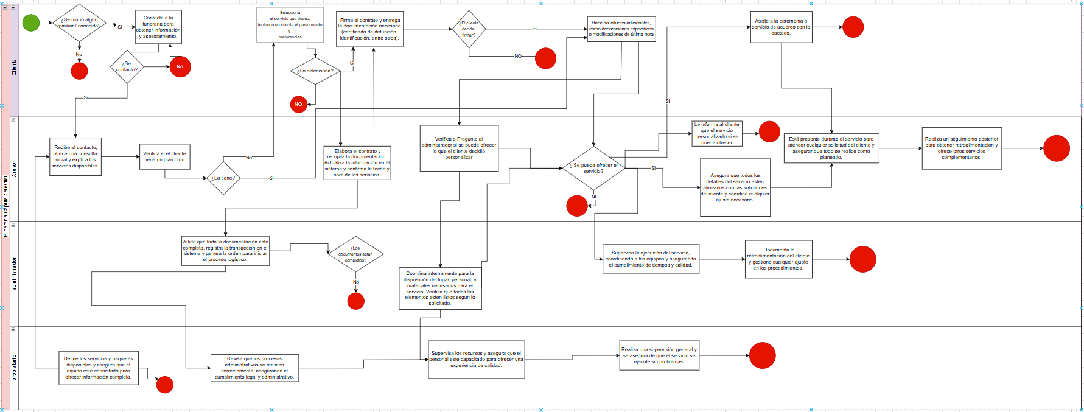
Mapas de Procesos
La funeraria sin implementar el software
ver formato

Slide 11
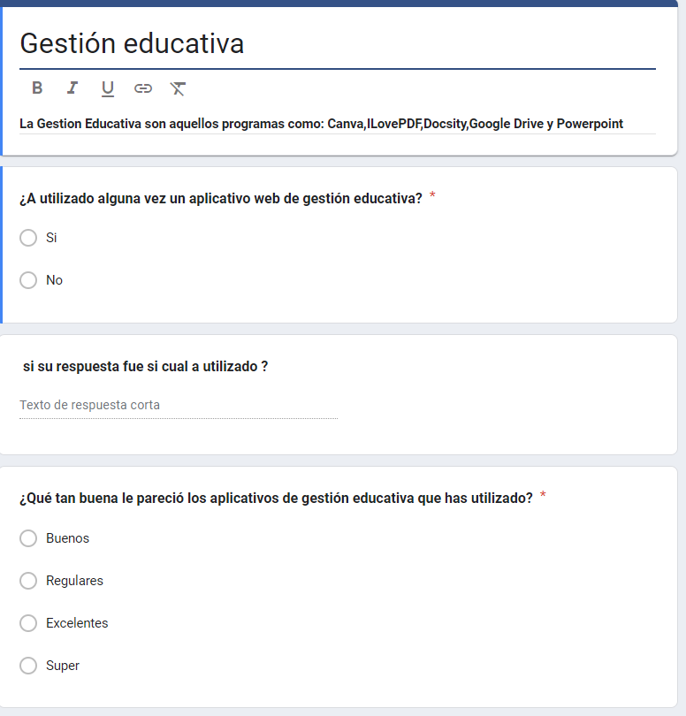
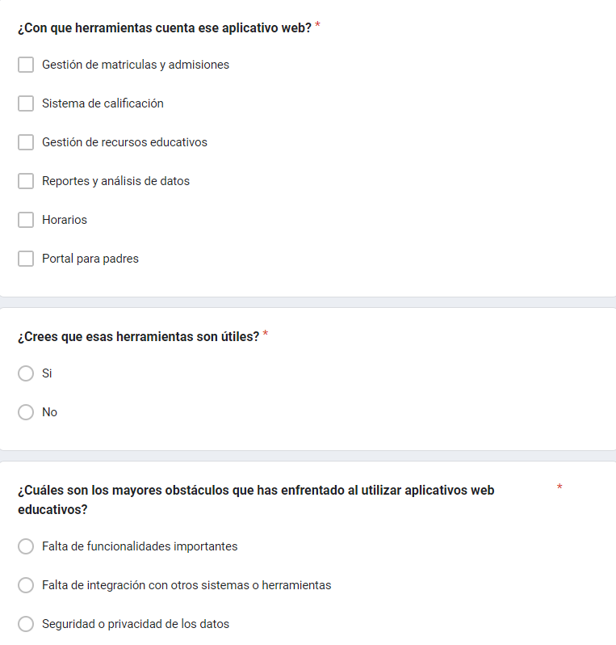
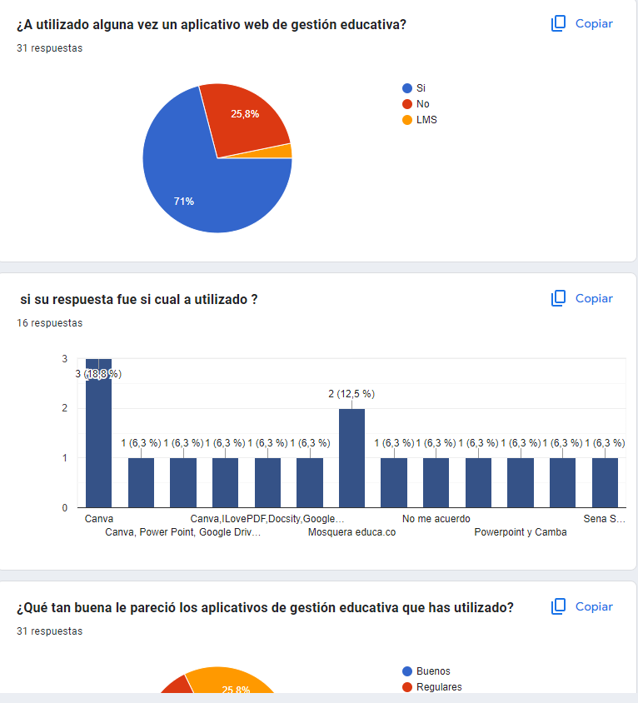
Técnica de Recolección de Datos
La técnica usada para la recolección de datos fue realizar una encuesta la cual consta de 13 preguntas y fue respondida por 31 personas.
Esta encuesta fue una ayuda para saber si un aplicativo web de gestión educativa era viable y tener más confianza para así poder crear el software edufast
Encuesta

Slide 12
Tabulación Encuesta Conclusión.
-Los resultados de la encuesta revelan que, si bien cerca del 50% de las funerarias ya utiliza algún tipo de software administrativo, más de la mitad aún opera con métodos tradicionales, lo que evidencia una oportunidad significativa en el mercado.
Las necesidades más urgentes se centran en la gestión eficiente de datos, inventarios y cronogramas, así como en la organización de información de clientes y servicios. Además, se identifica una fuerte demanda de sistemas intuitivos que faciliten el acceso rápido a historiales y optimicen los procesos financieros y logísticos.
Teniendo en cuenta que la mayoría de las funerarias administran múltiples planes funerarios y requieren un control detallado de sus operaciones, un software integral, modular y adaptable se presenta como la solución ideal.
En conclusión, el desarrollo de una plataforma intuitiva, orientada a automatizar tareas administrativas y mejorar la experiencia del cliente, no sólo resolvería problemas operativos actuales, sino que también potenciaría la competitividad del sector funerario.
Tabulación

Slide 13
Requerimientos
Requerimientos funcionales
Requerimientos no funcionales
Identificación del requerimiento: | RF09.
Nombre del requerimiento: | Gestión de cronograma.
Características: | Permite crear cronogramas para los horarios de uso de las salas, empleados, y servicios ofrecidos.
Descripción del requerimiento: | el sistema permitirá: -admin: crear, modificar,consultar,eliminar, deshabilitar. -administrador: modificar y consultar. -asesor: consulta y modifica. -cliente: consulta.
Requerimientos NO funcionales: | RNF 01 RNF 02 RNF 03 RNF 04 RNF 05 RNF 06 RNF 08 RNF 09
Identificación del requerimiento: | RNF 02
Nombre del requerimiento: | Seguridad
Características: | Garantizar la seguridad del sistema con respecto a la información y datos que se manejan como usuarios y contraseñas.
Descripción del requerimiento: | Se aplica tanto para el administrador, asistente y usuarios.
Prioridad del requerimiento: | Alta
ver documento

Slide 14
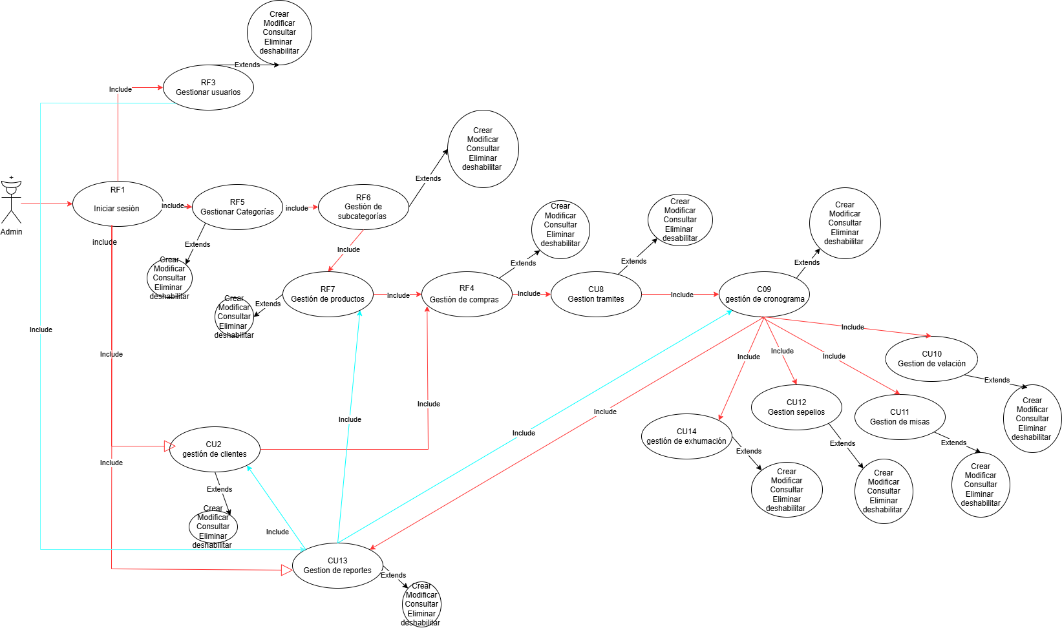
Casos De Uso
ver documento

Slide 15
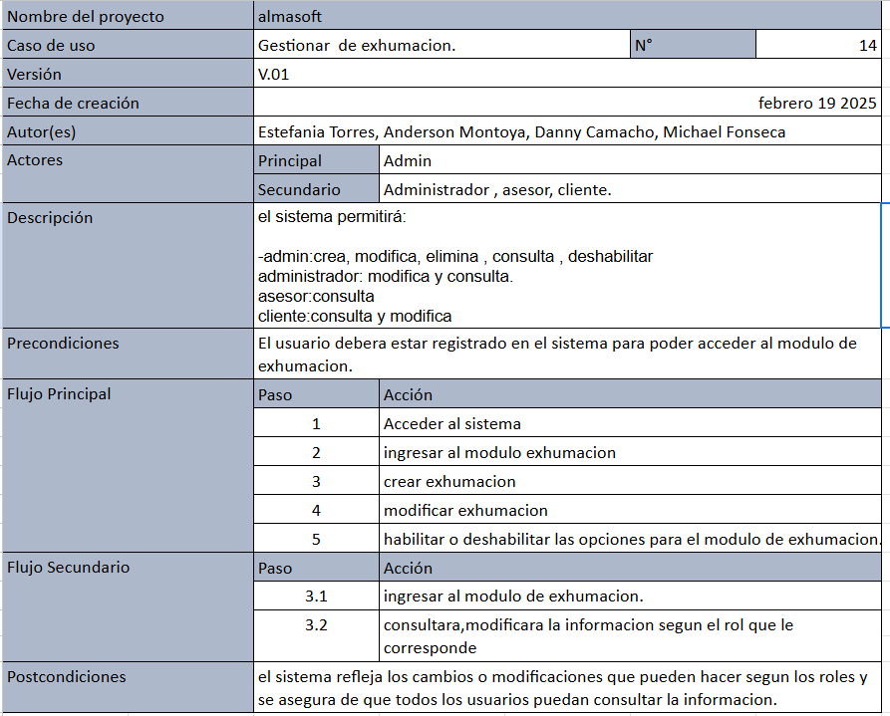
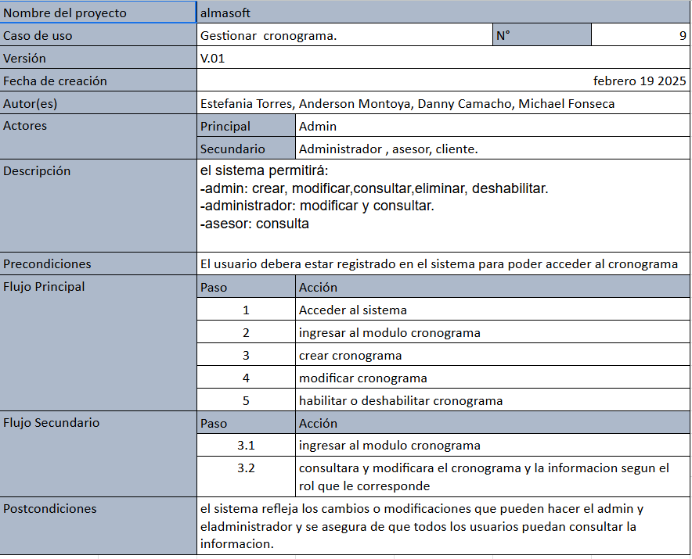
Casos De Uso Extendidos
ver documento

Slide 16
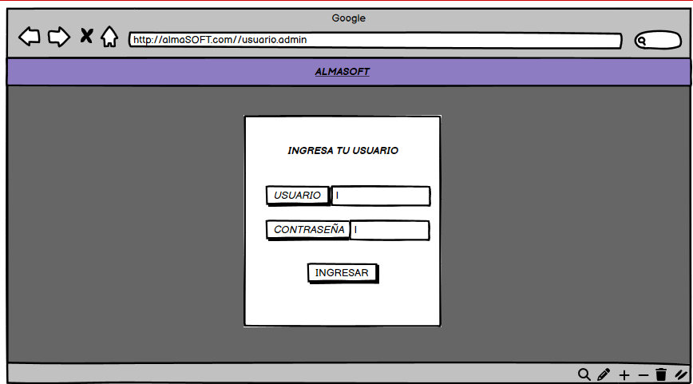
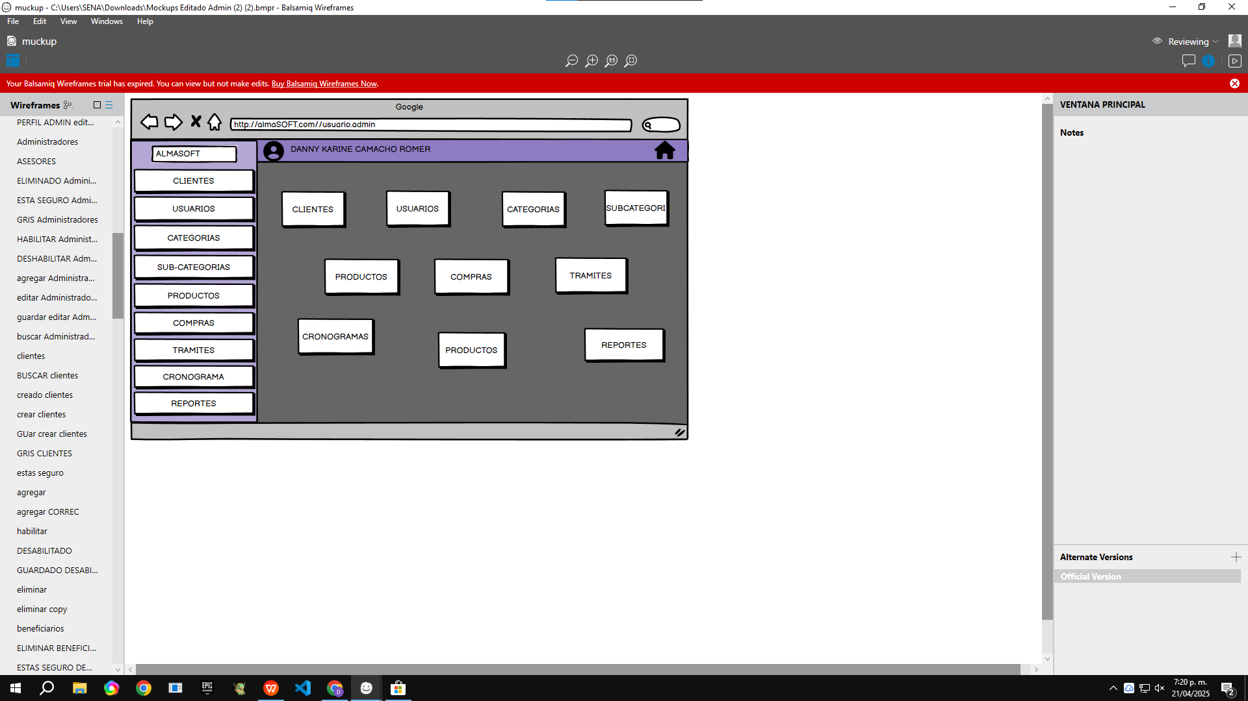
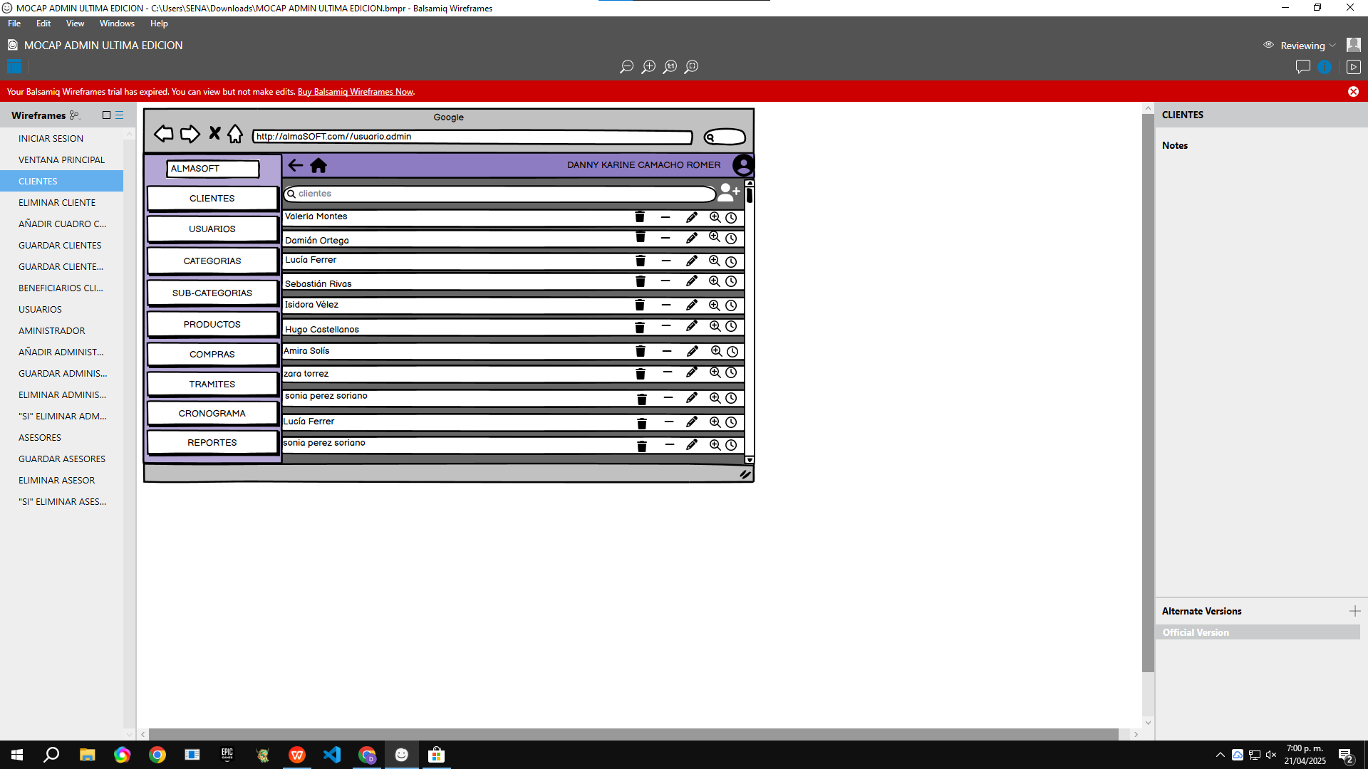
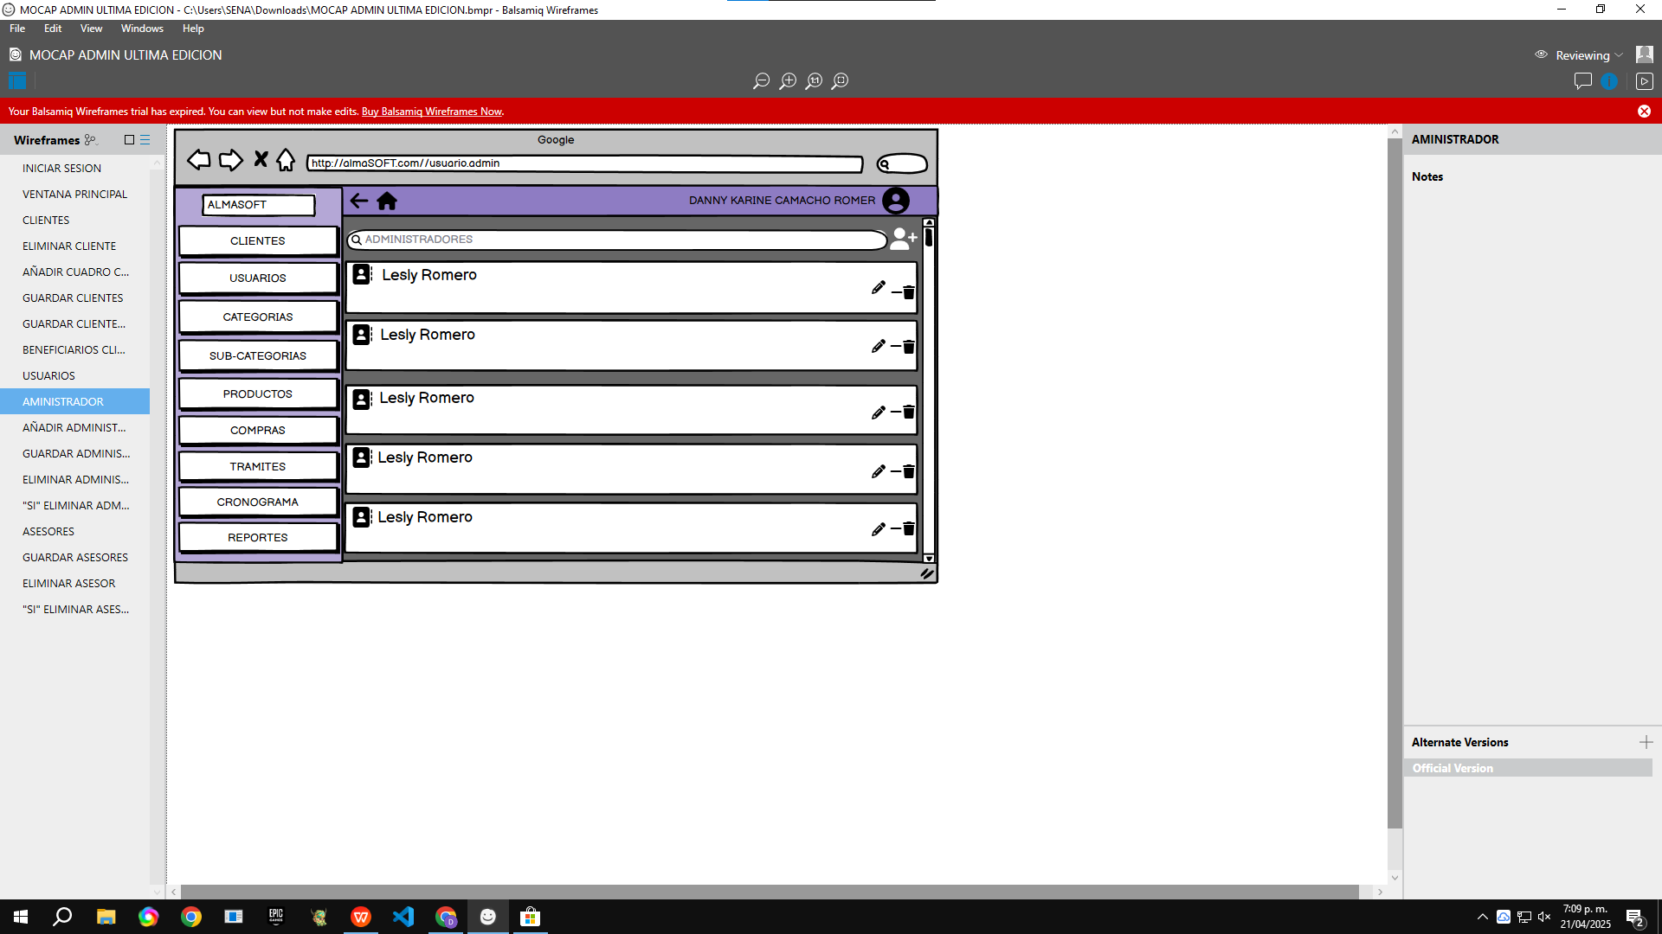
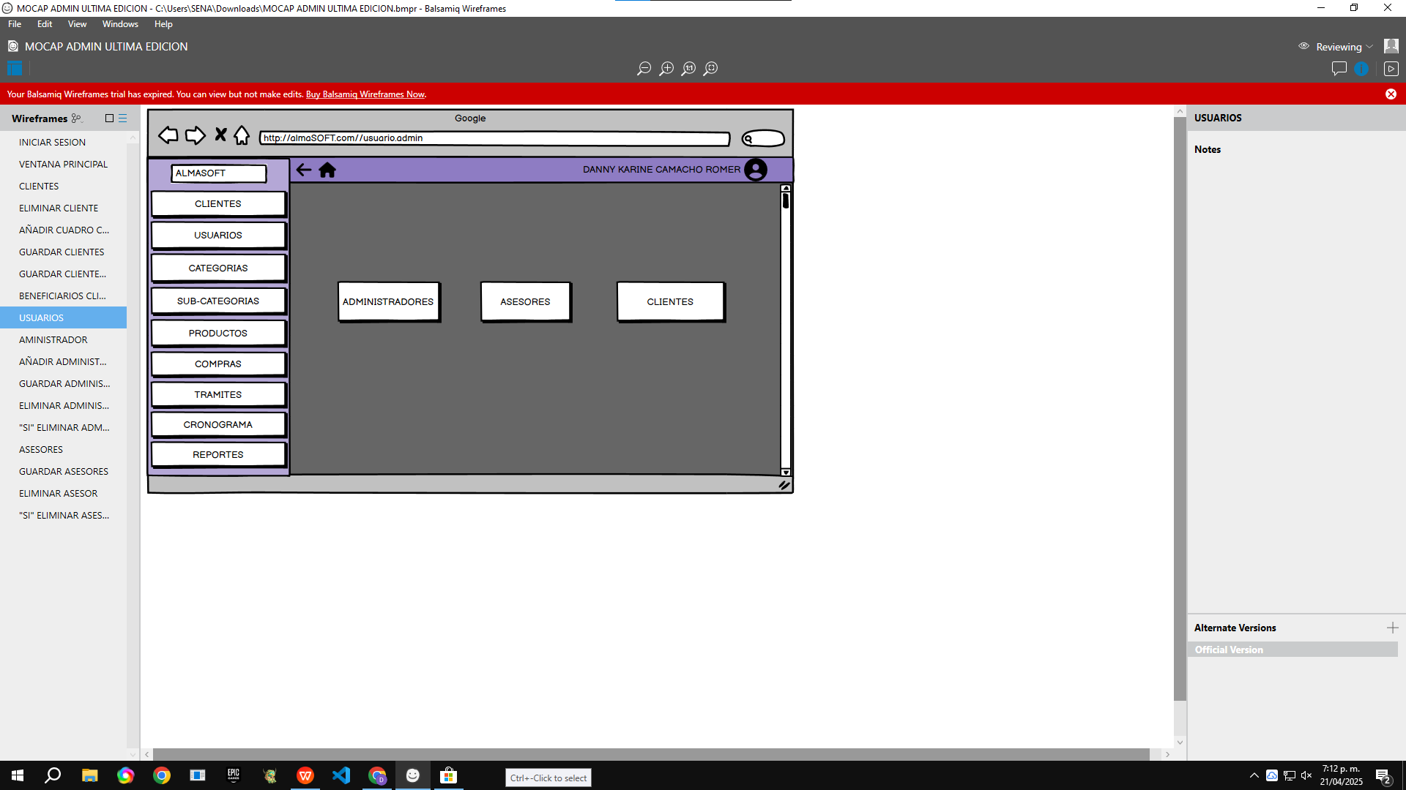
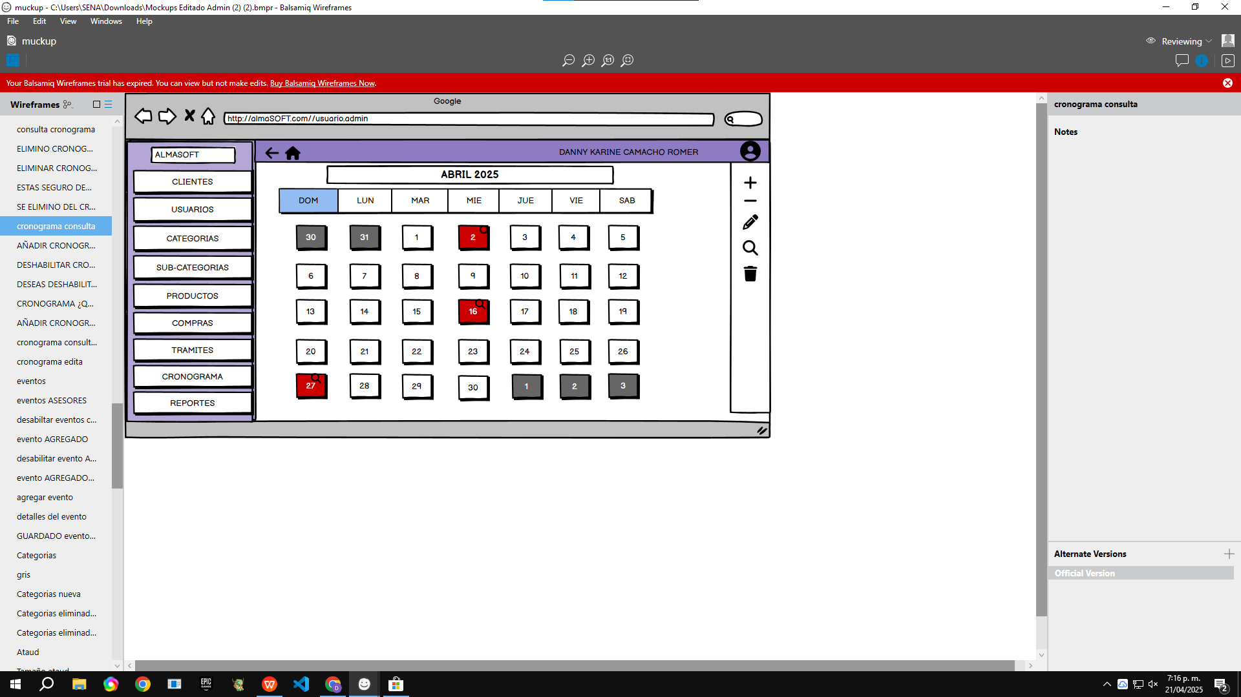
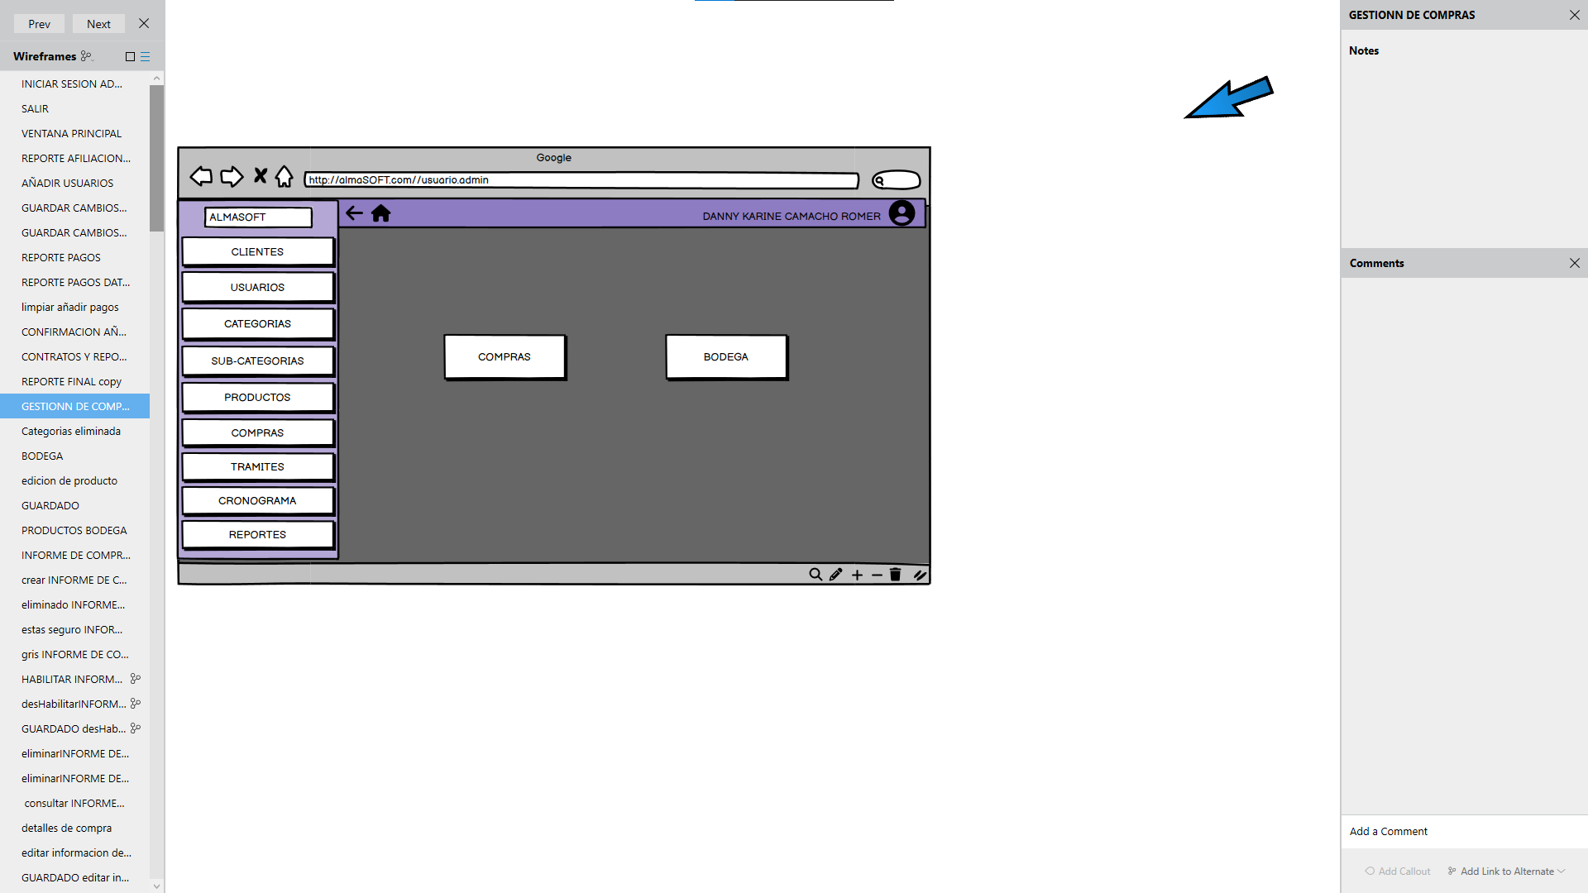
Mockup
admin
administrador
acesor
clientes

Slide 17
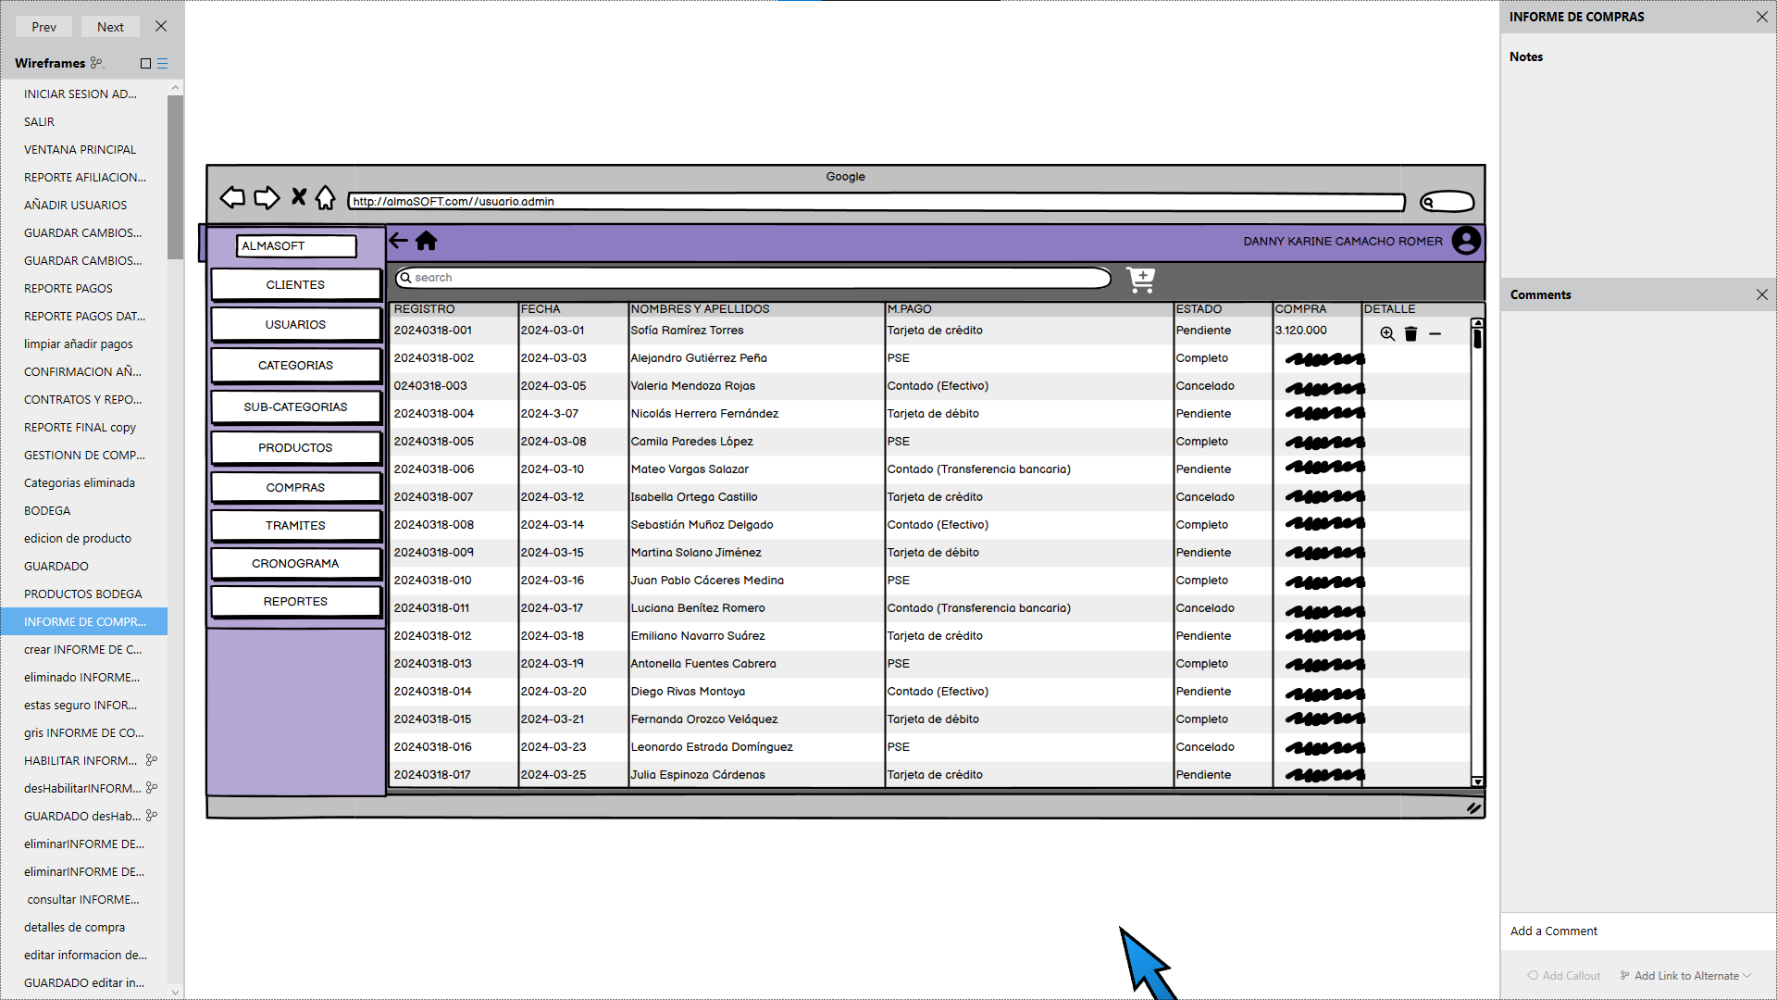
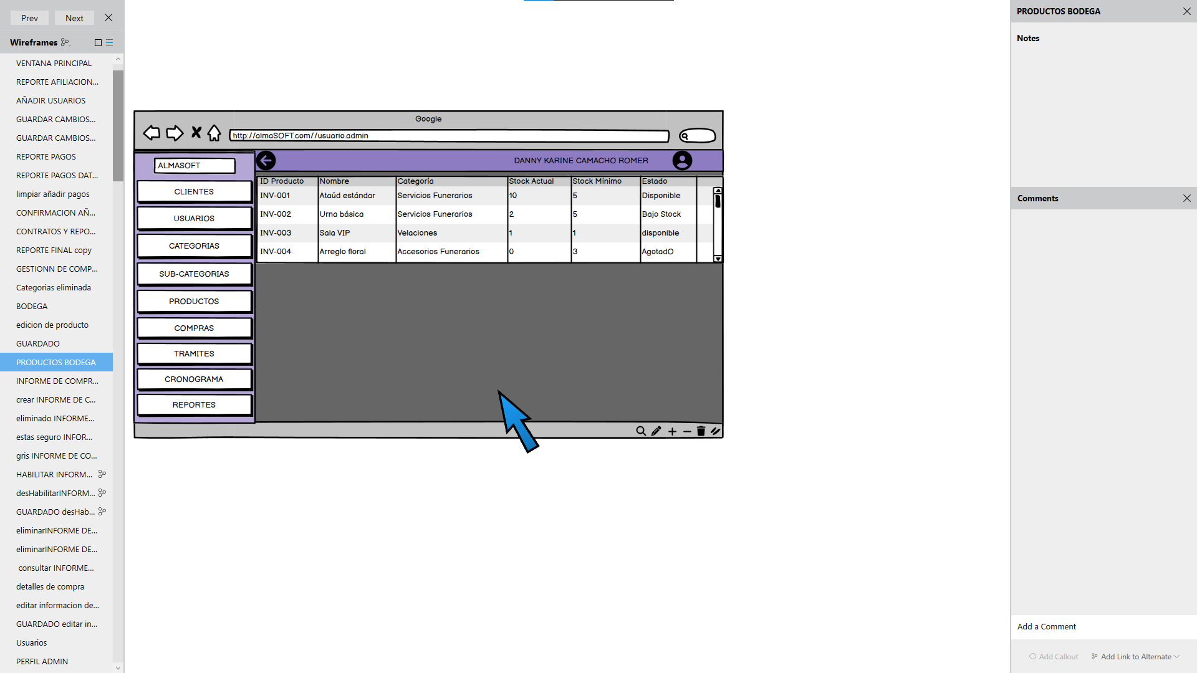
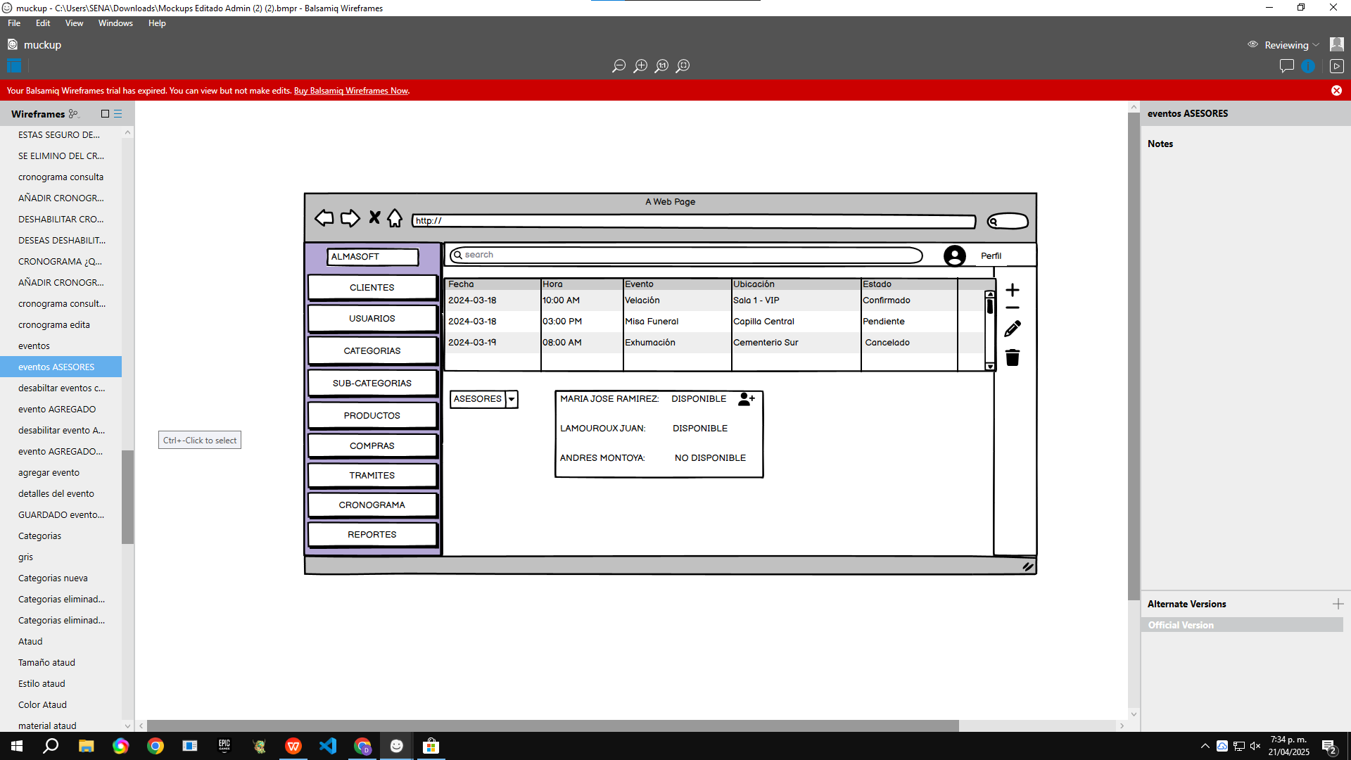
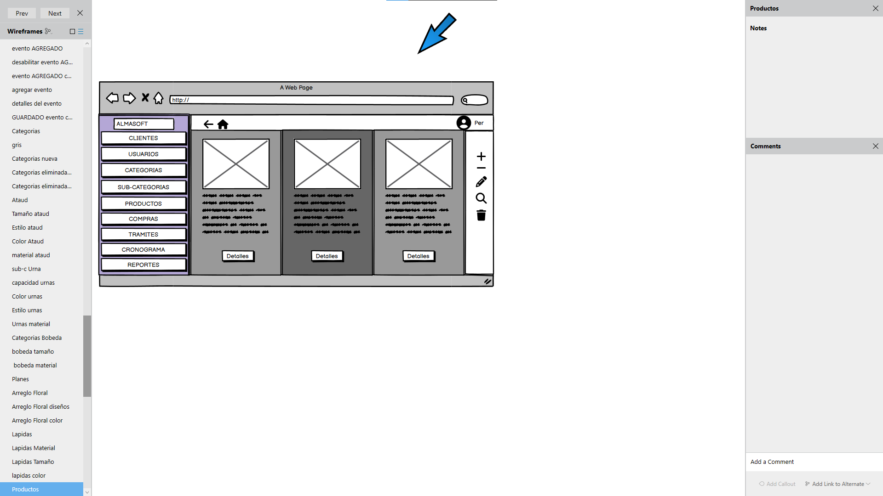
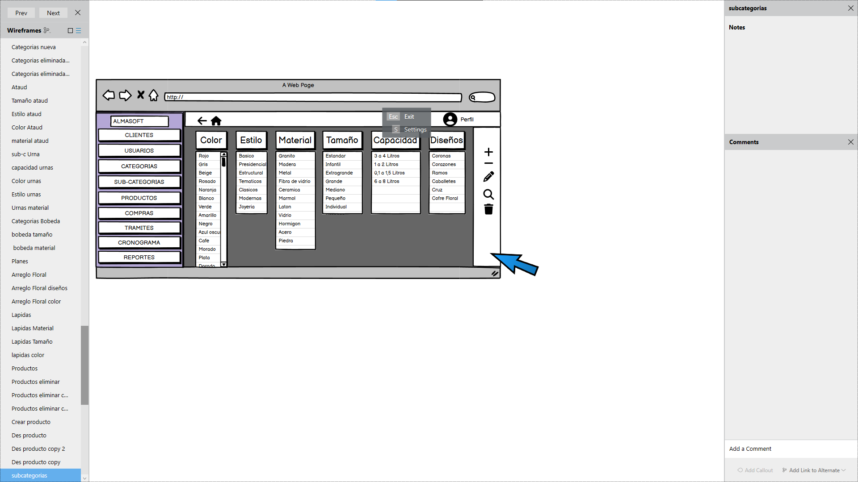
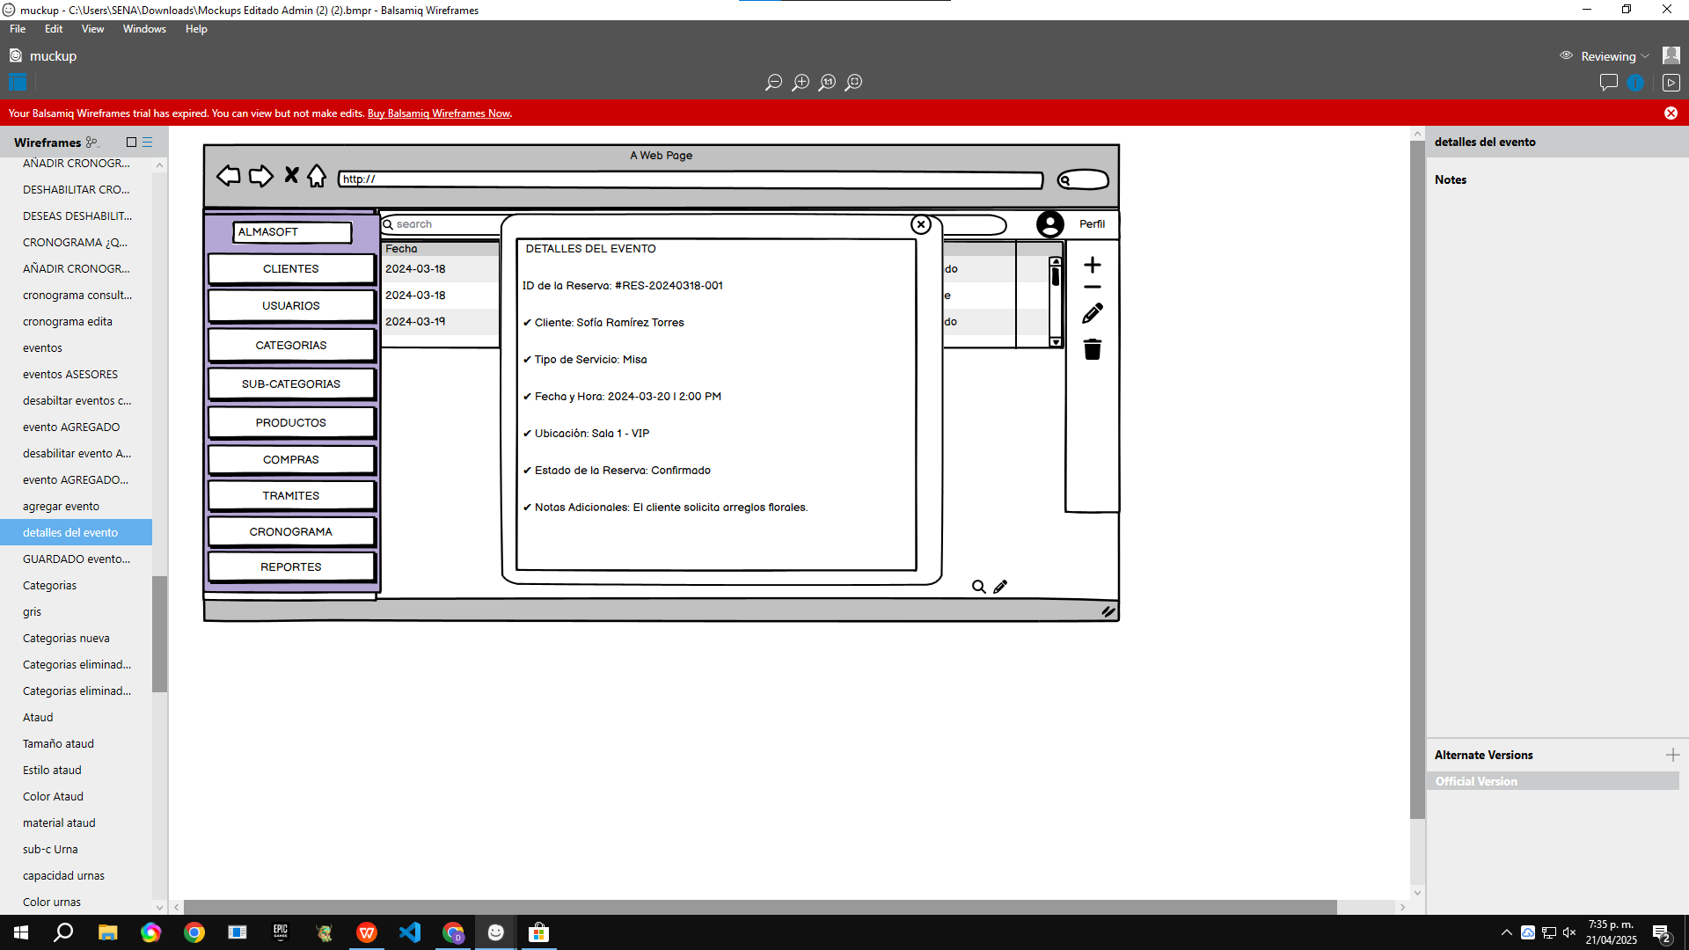
Mockup

Slide 18
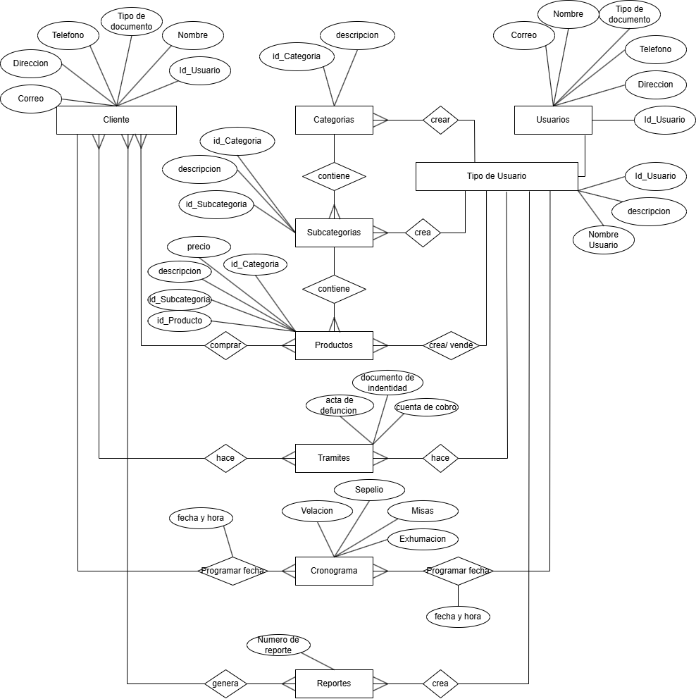
Modelo de Entidad distribución
link

Slide 19
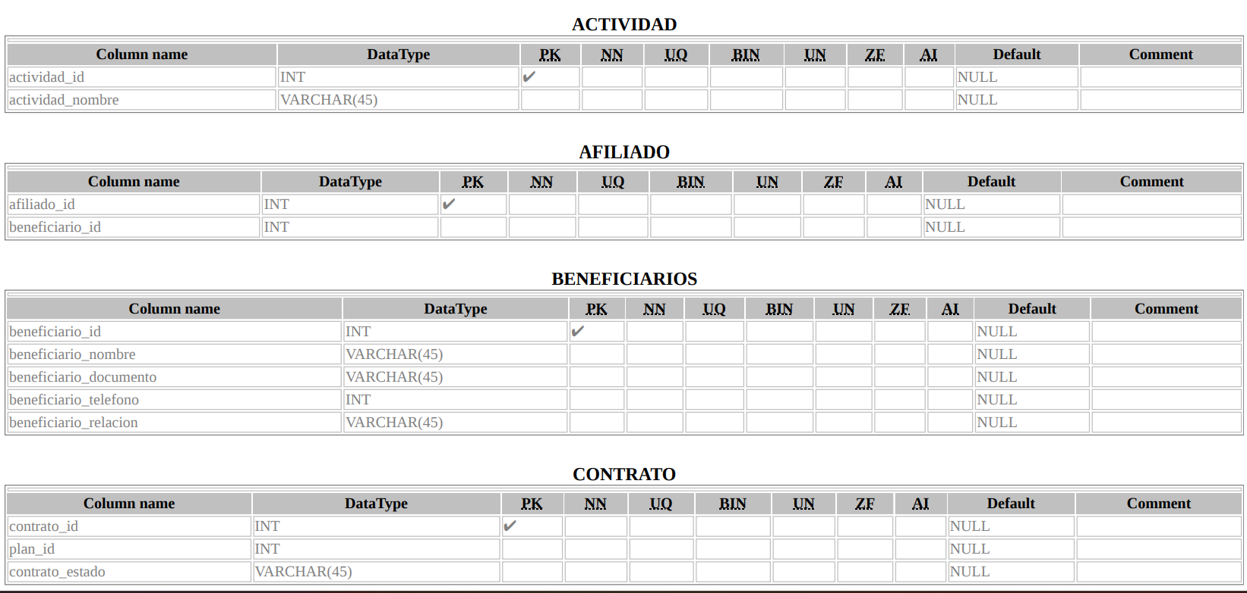
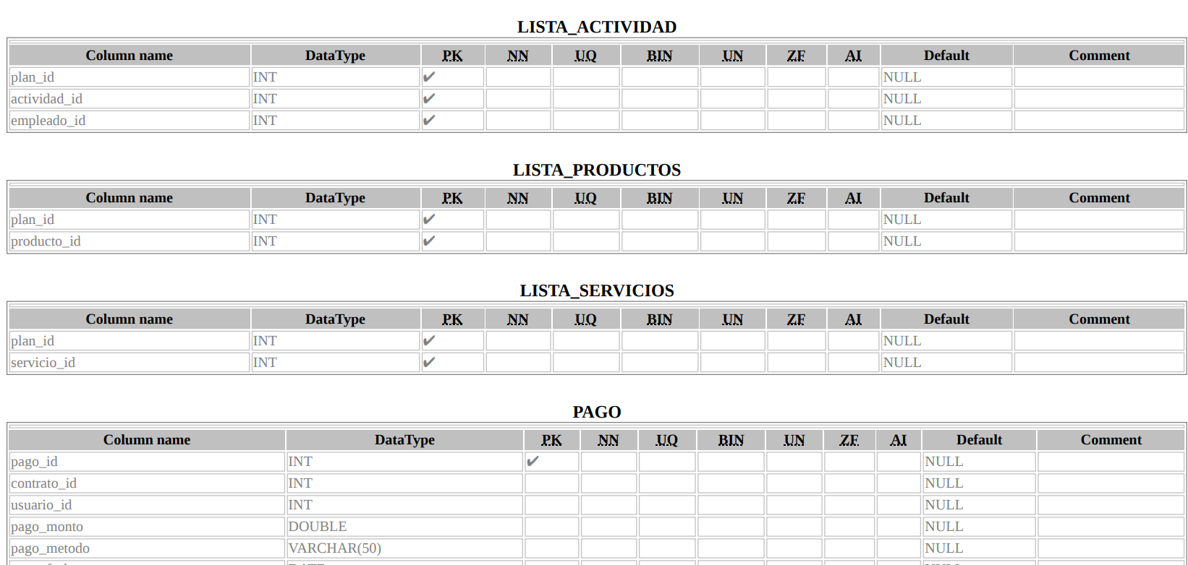
Diccionario de datos

Slide 20
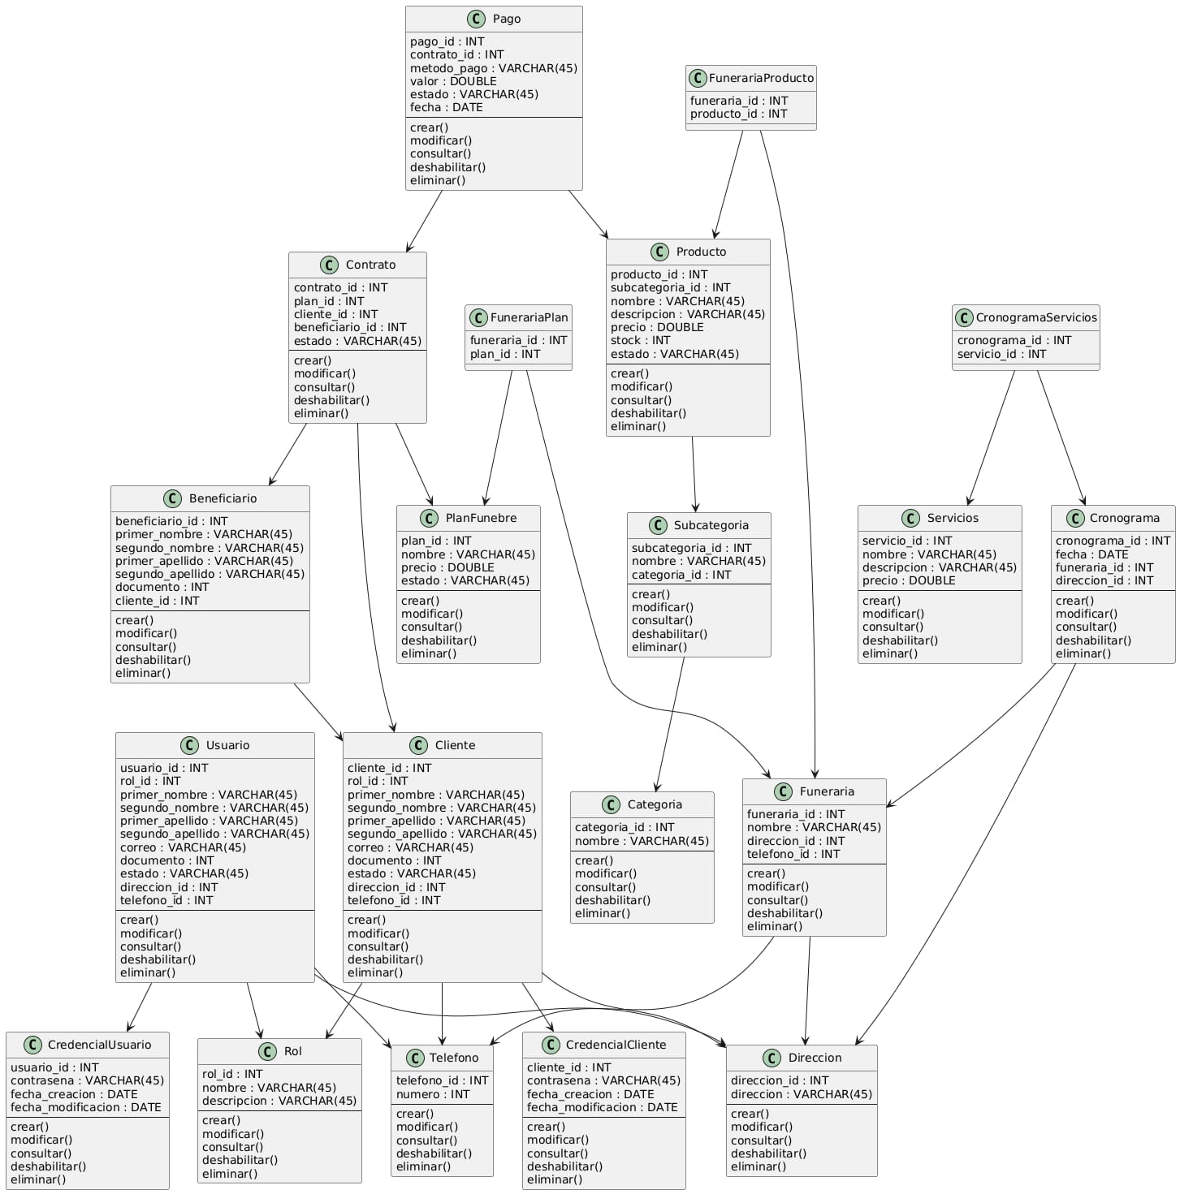
Diagrama de Clases y Relación
link

Slide 21
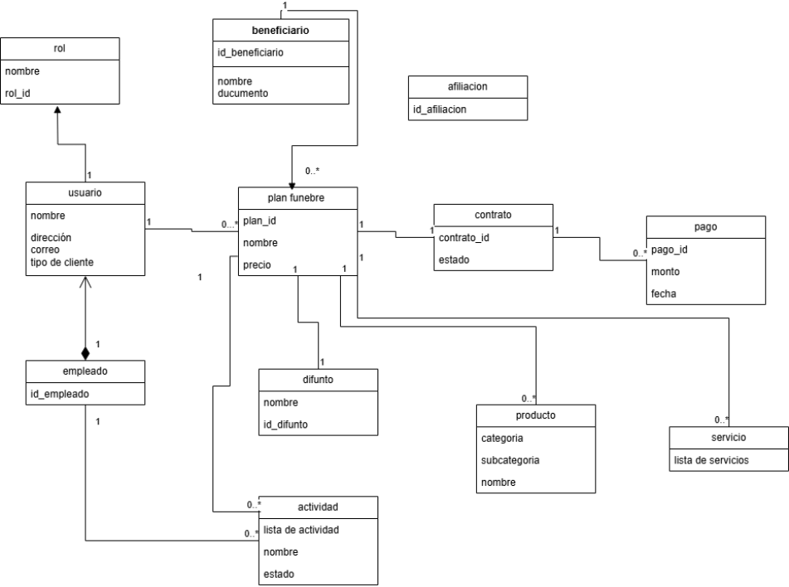
Dominio del sistema

Slide 22
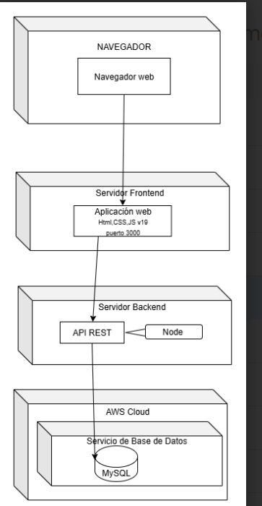
Diagrama de Distribución
link

